Slide 1





ADD YOUR TITLE,ADD YOUR TITLE.
ADD YOUR TITLE,ADD YOUR TITLE.

Slide 2

架構心智圖
起點-
心理學
延伸-
小團體諮商
自主學習
挑戰-
成果發表
連結-
創新術
整合
-書法

Slide 3


Theme 01

Slide 4


動機
起初：幼兒園階段發現自己是個內向
害羞的小孩。
過程：國中第一次接觸到心理學，
產生了濃厚興趣，高一多元選
修真正踏入心理學這門領域。
現在：高二自主學習，想從自身
『內向』性格深入探討。
未來：大學以心理相關科系為目標。

Slide 5
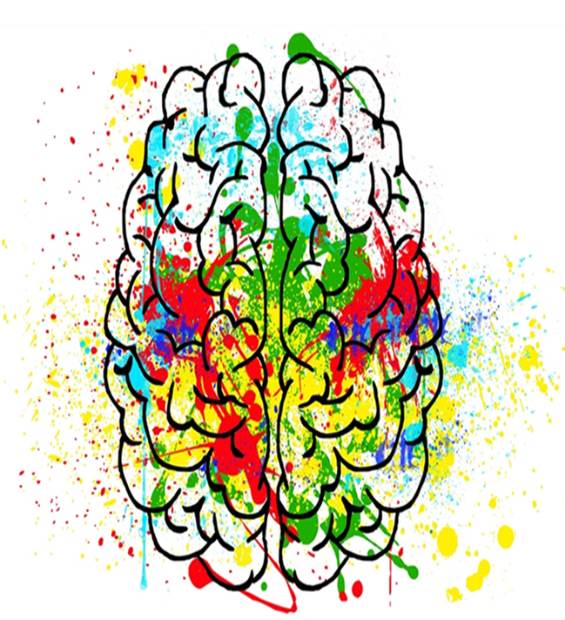

目標及策略
目標：
1.更認識自己的性格
2.學習到更多心理學知識
3.大學以心理相關科系為目標
策略：
1.借閱相關書籍
2.閱讀內容記下重點摘要
3.善用網路資源找尋不會的專有名詞

Slide 6
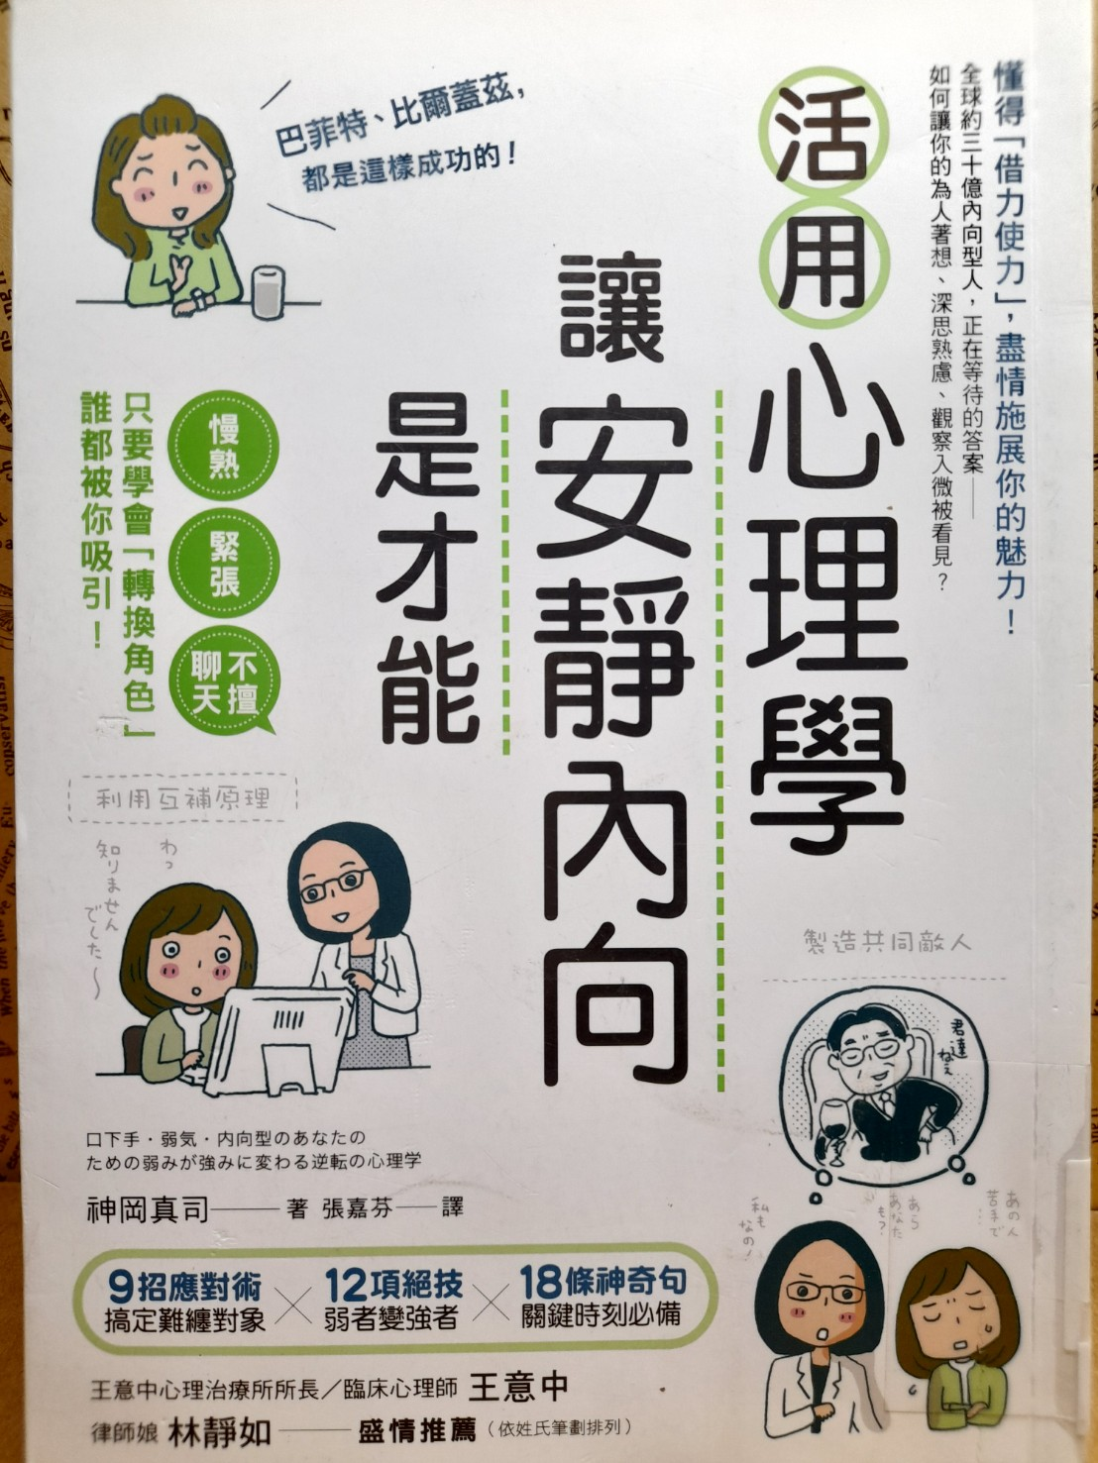
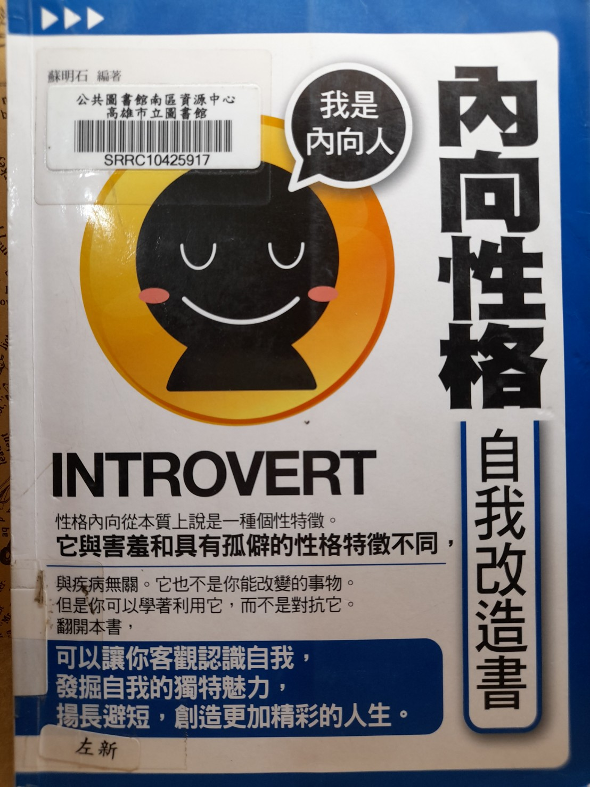

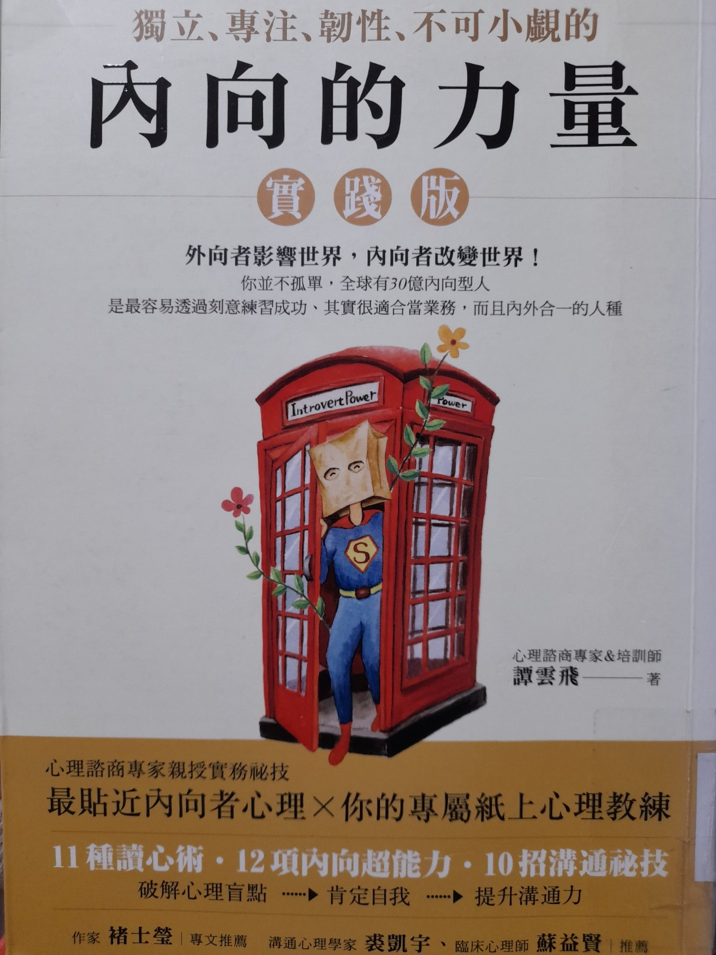
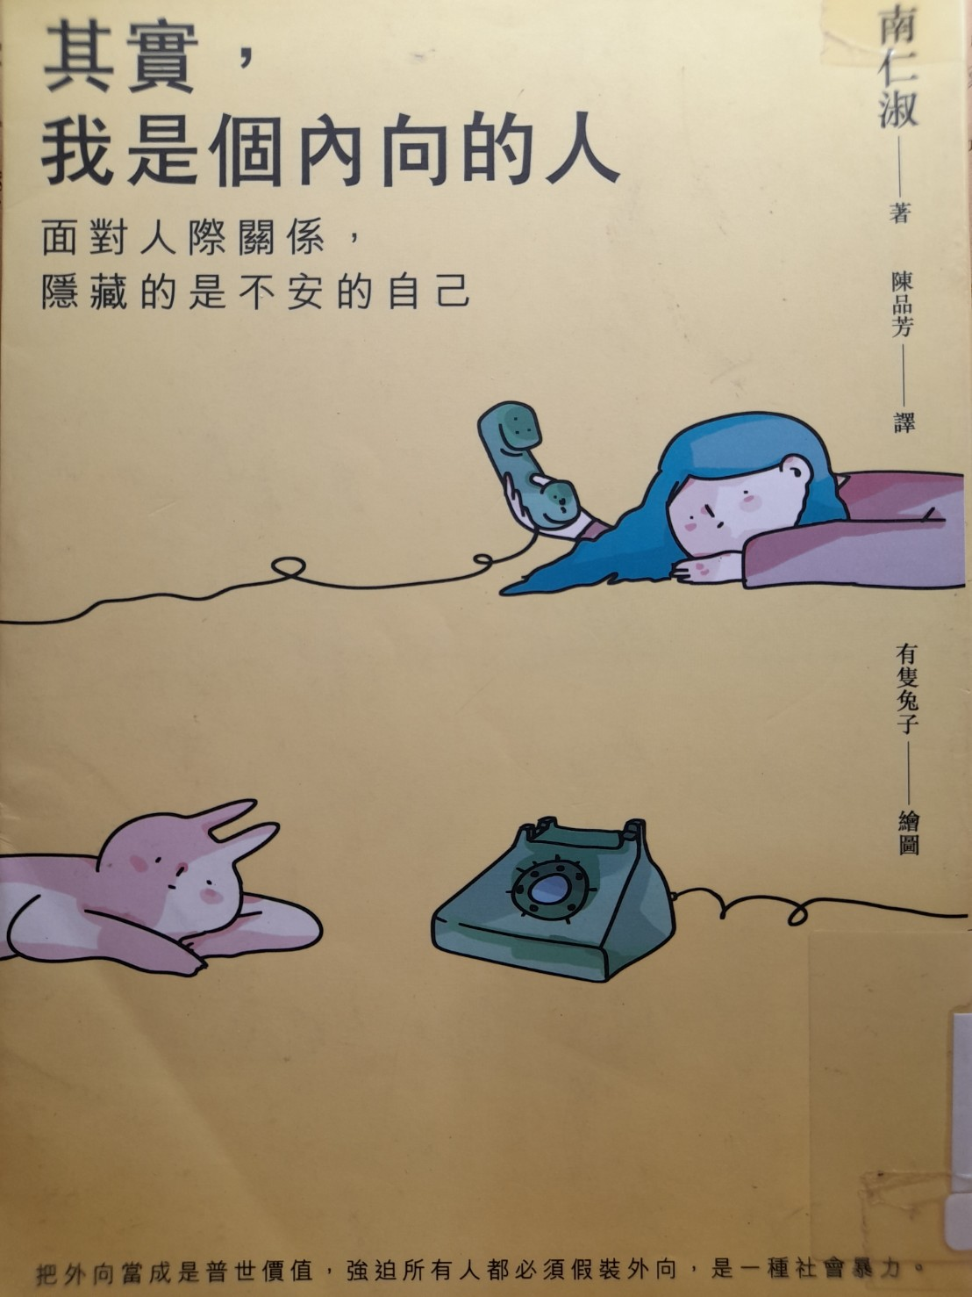
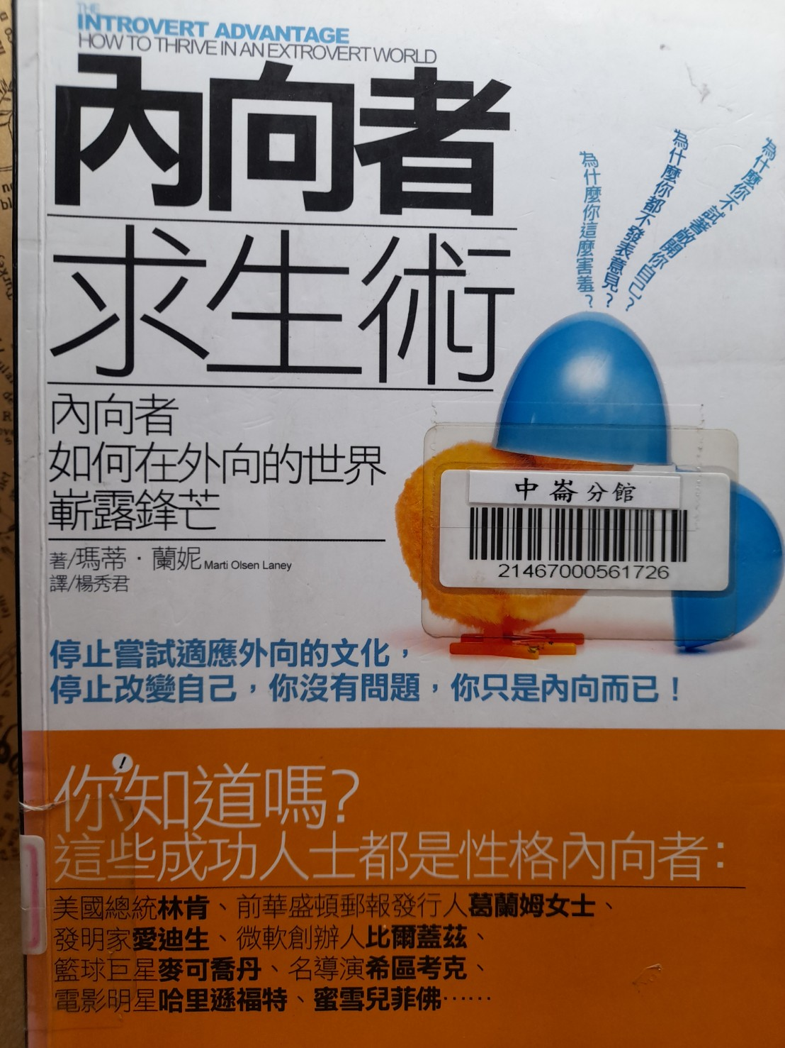

閱讀書籍

Slide 7

Theme 02

Slide 8
昇華
從單向的性格探索到更深入的自我對話，並與自身的興趣
—書法做結合，
讓自己的心理更平靜，達到專注與靜心。

Slide 9

目標
對自己的期許：
1.從每次的自我對話中更認識自己
2.找出讓自己卡關的事
3.精進自己的書法技巧
4.讓自己持續心流狀態
5.讓習慣成自然，融入於生活之中

Slide 10

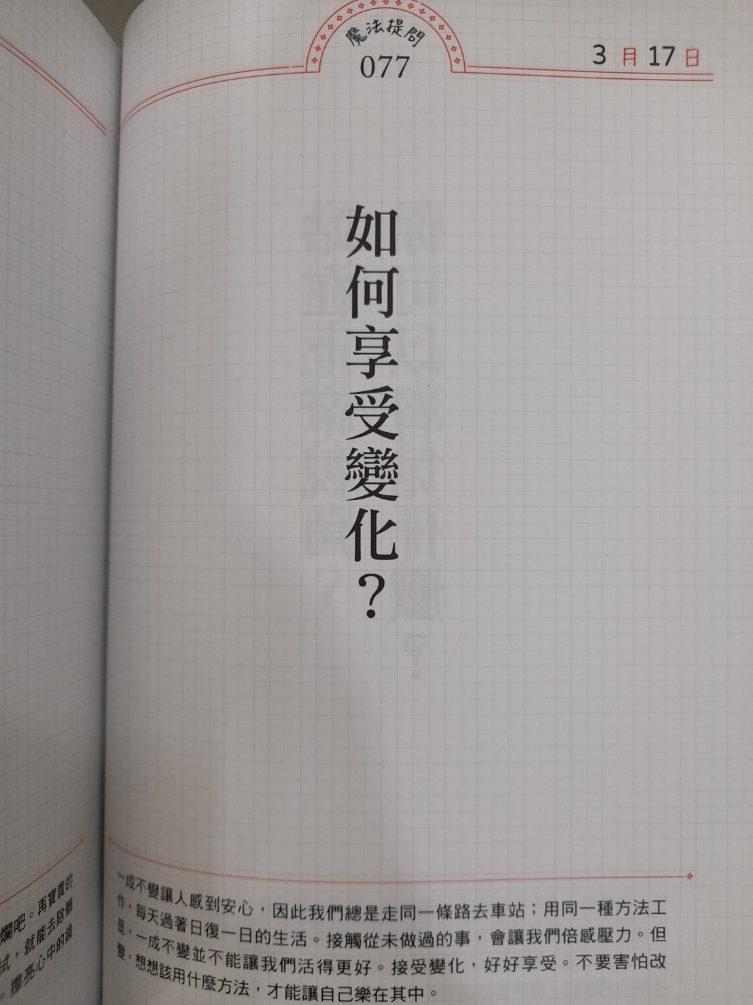
我如何執行
Step1
運用《一日一問的答案之書》
翻到對應當天日期的問題，開始回答，若回答遇到困難，下方有引導可幫助發想。

Slide 11

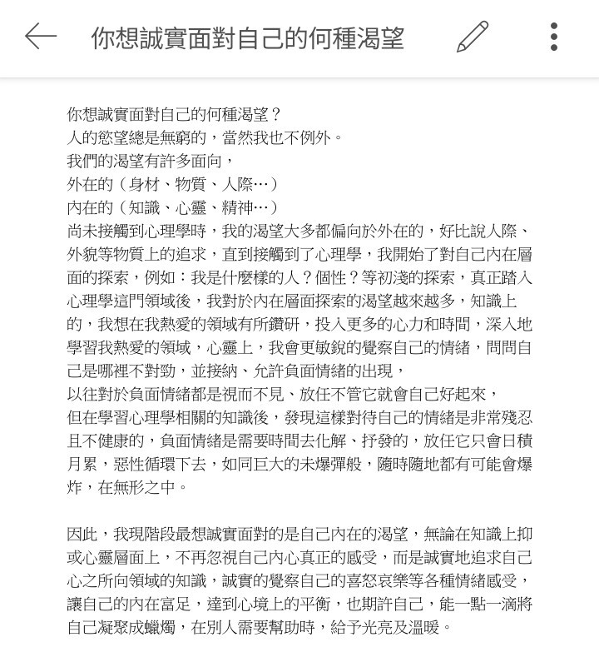
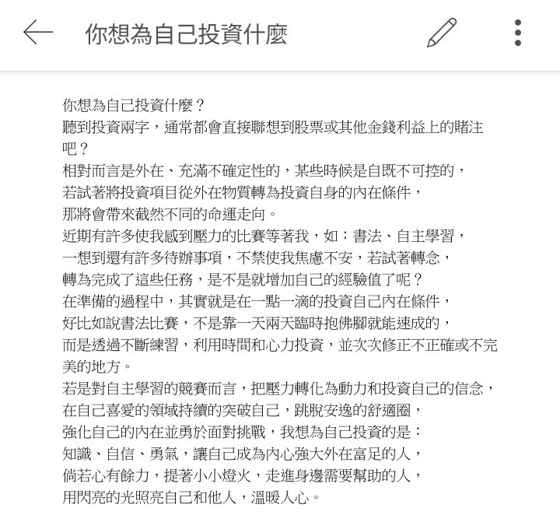
內觀練習

Slide 12
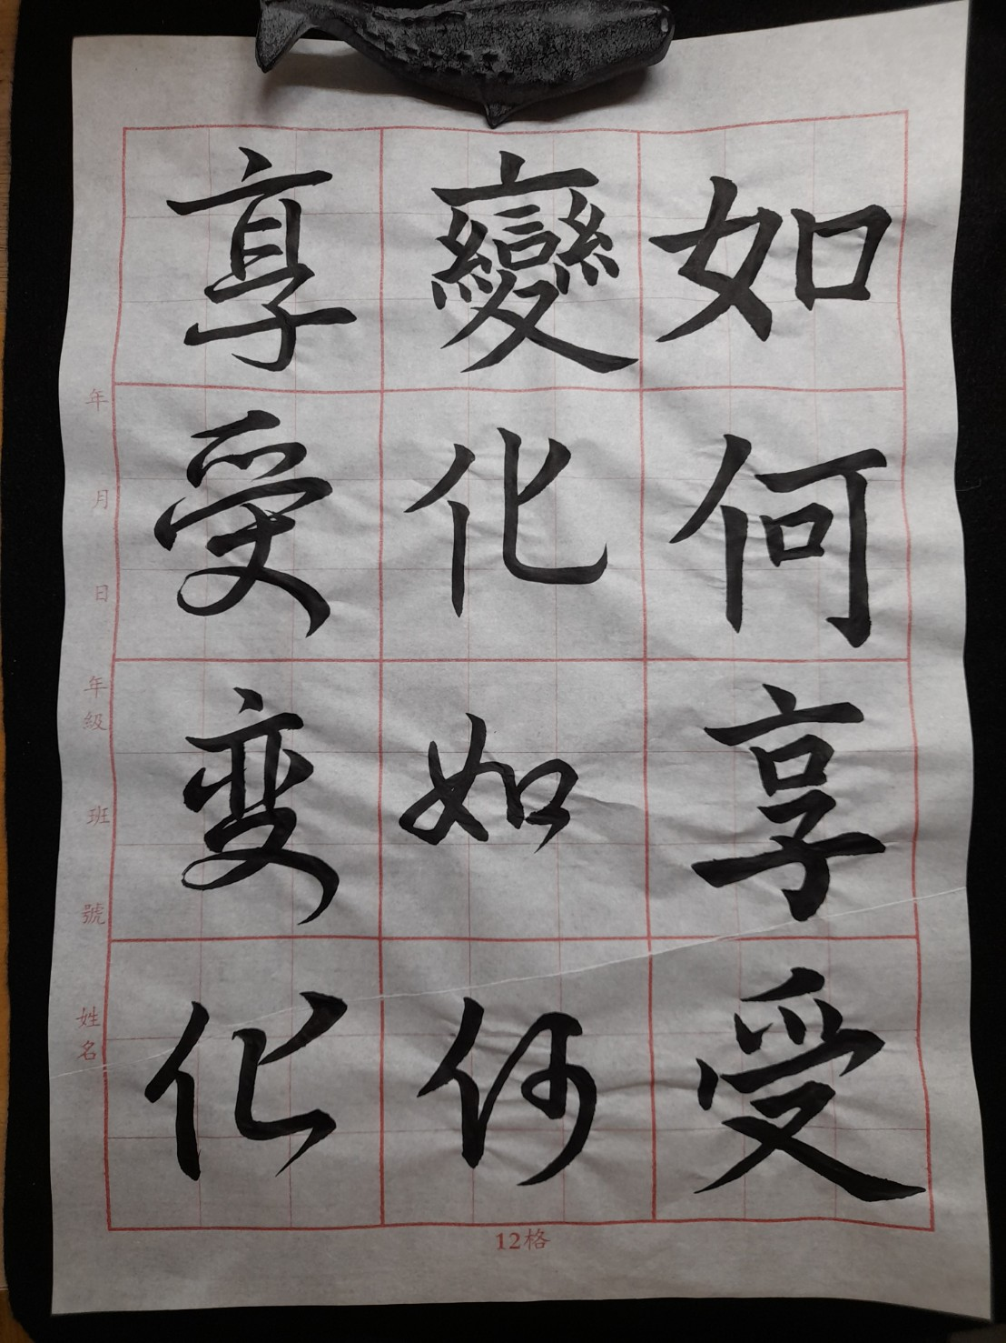
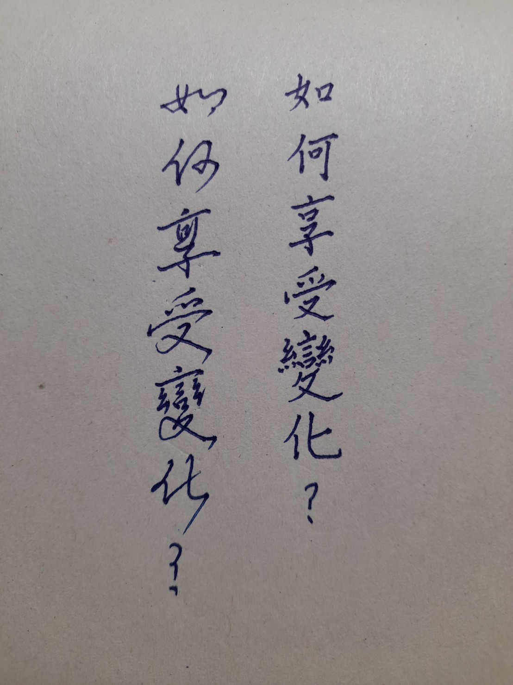
我如何執行
Step2
安排時間，
用毛筆與硬筆
自運書寫練習

Slide 13
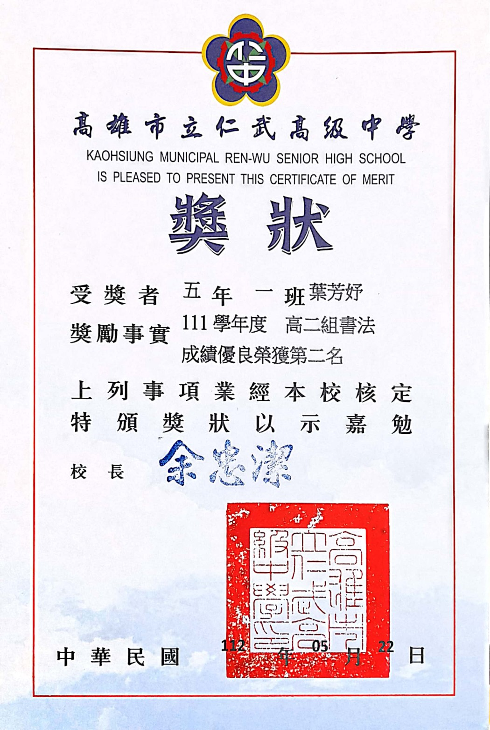
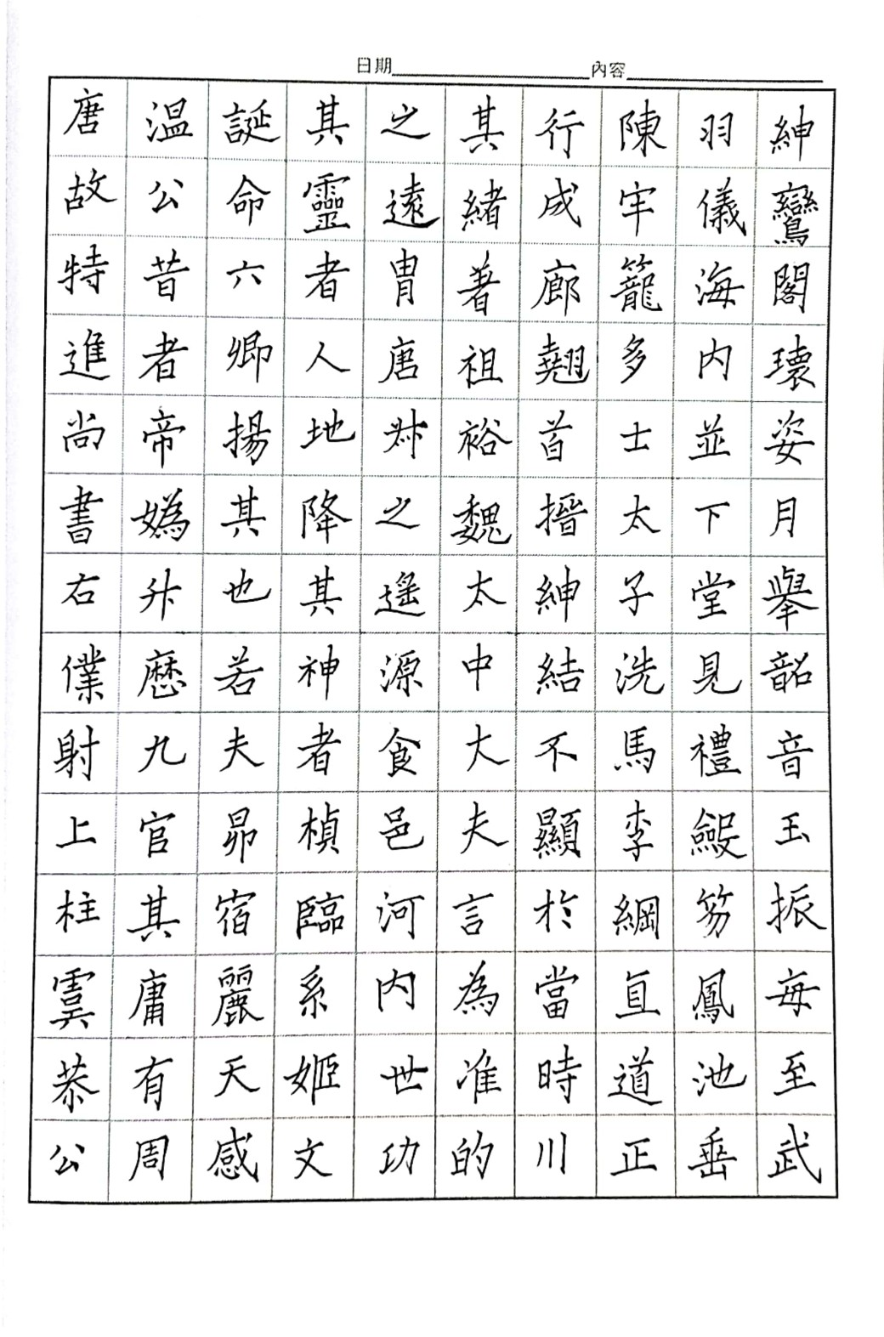
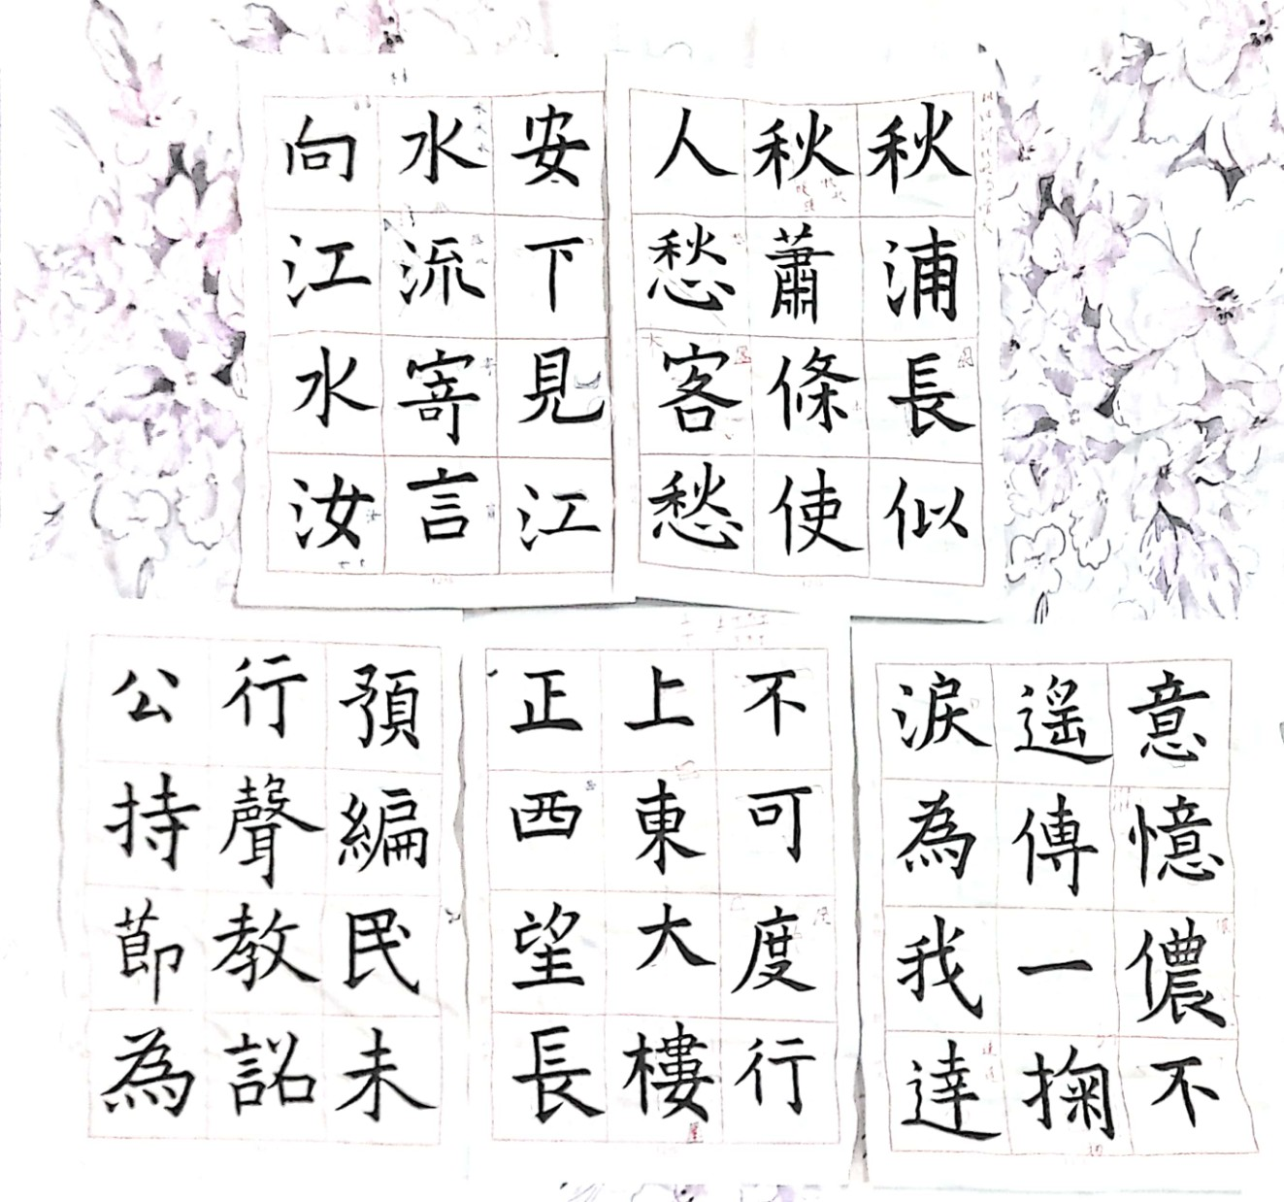
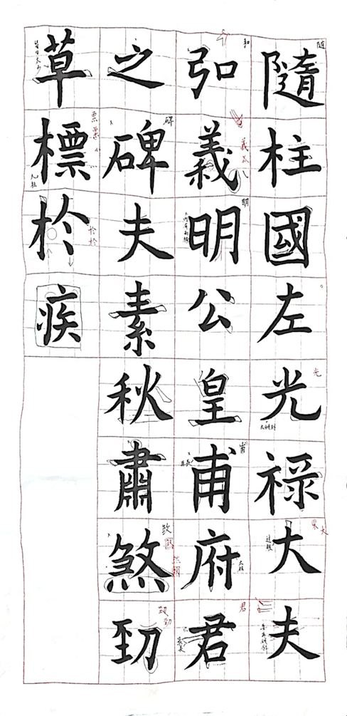
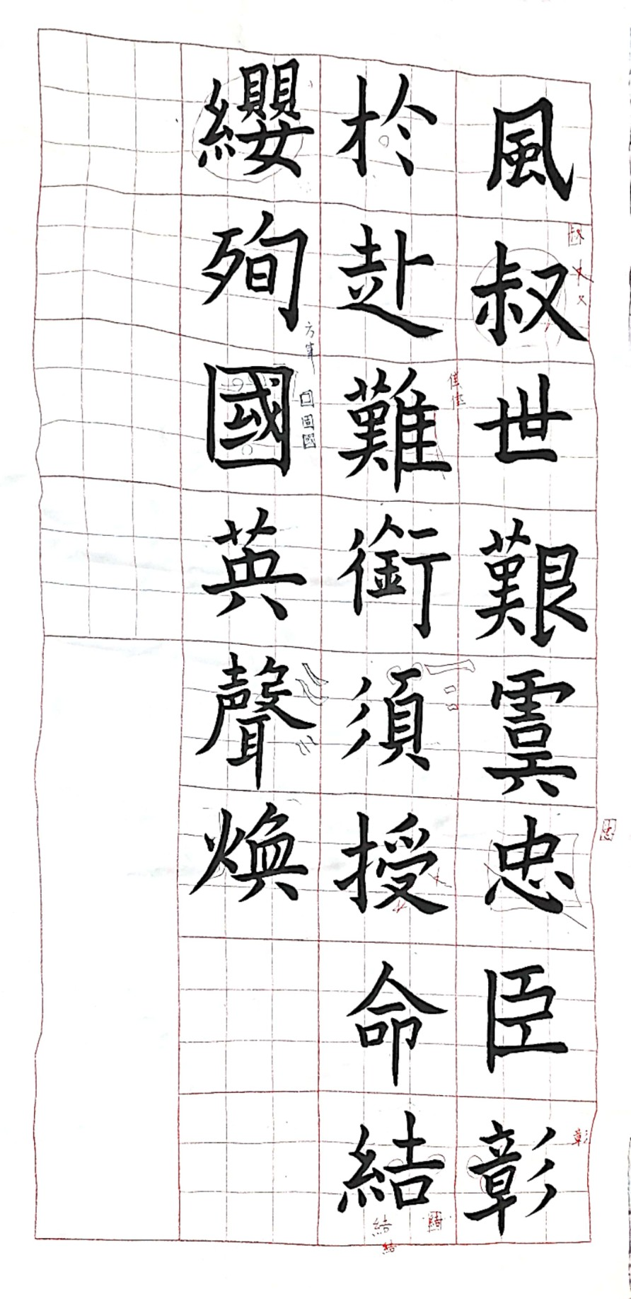
書法練習

Slide 14

Theme 03

Slide 15
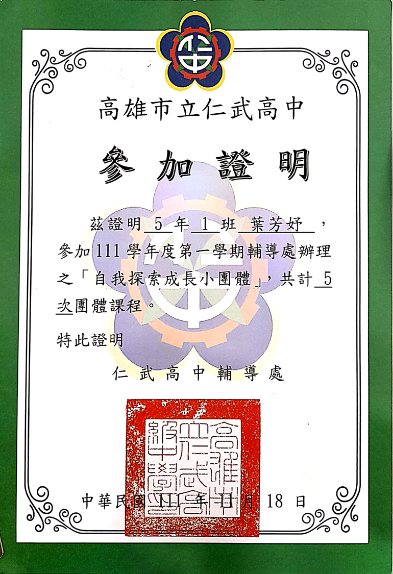
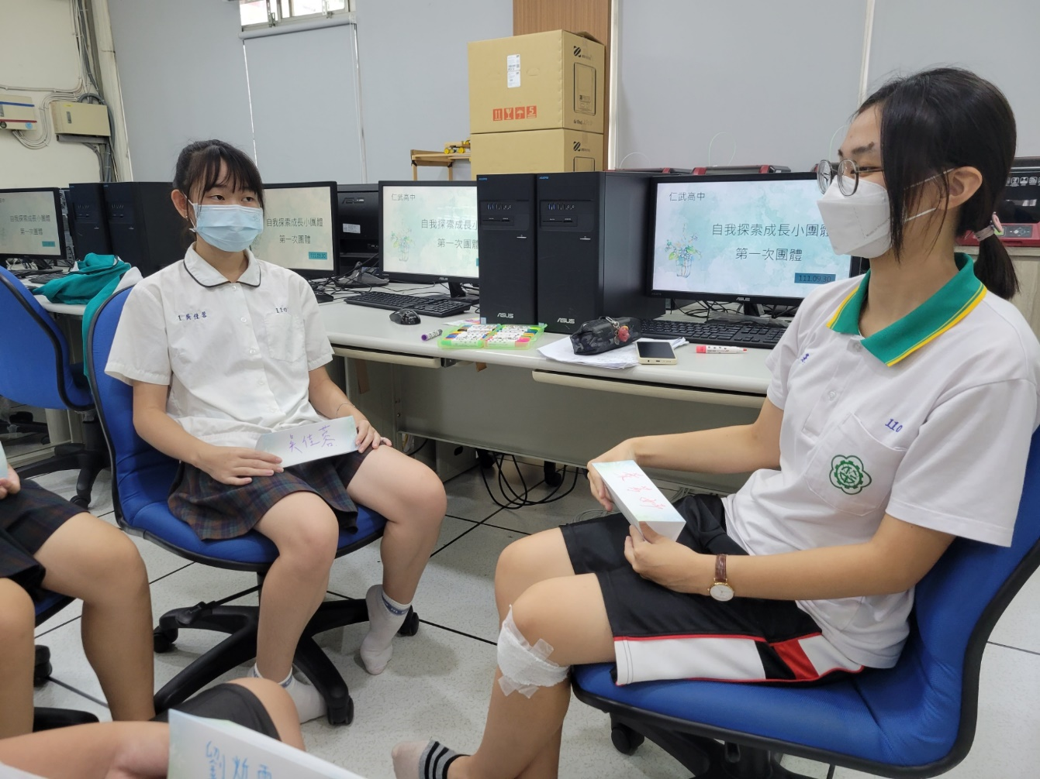
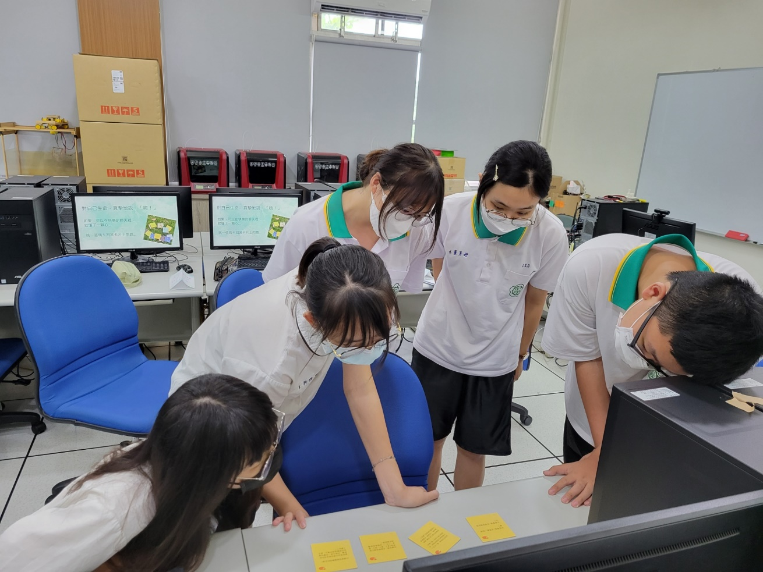
延伸-小團體諮商
在老師的邀請下，加入了自我探索小團體，
最令我深刻的是抽卡牌的環節，透過圖卡，
連結到自身，由內而外進而反思及探索自我。

Slide 16
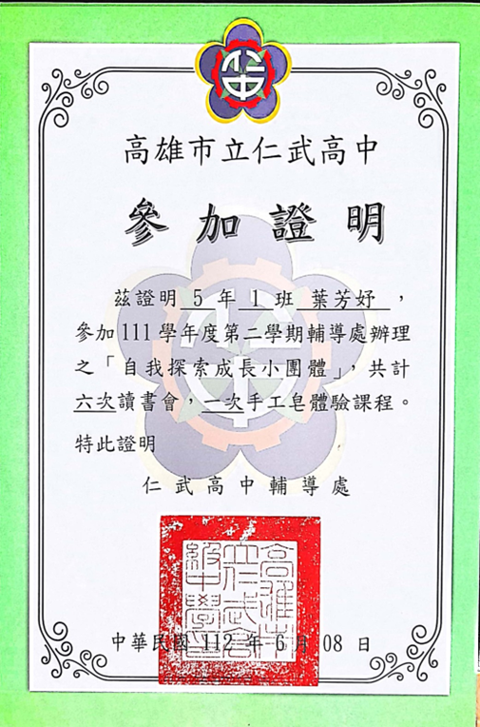
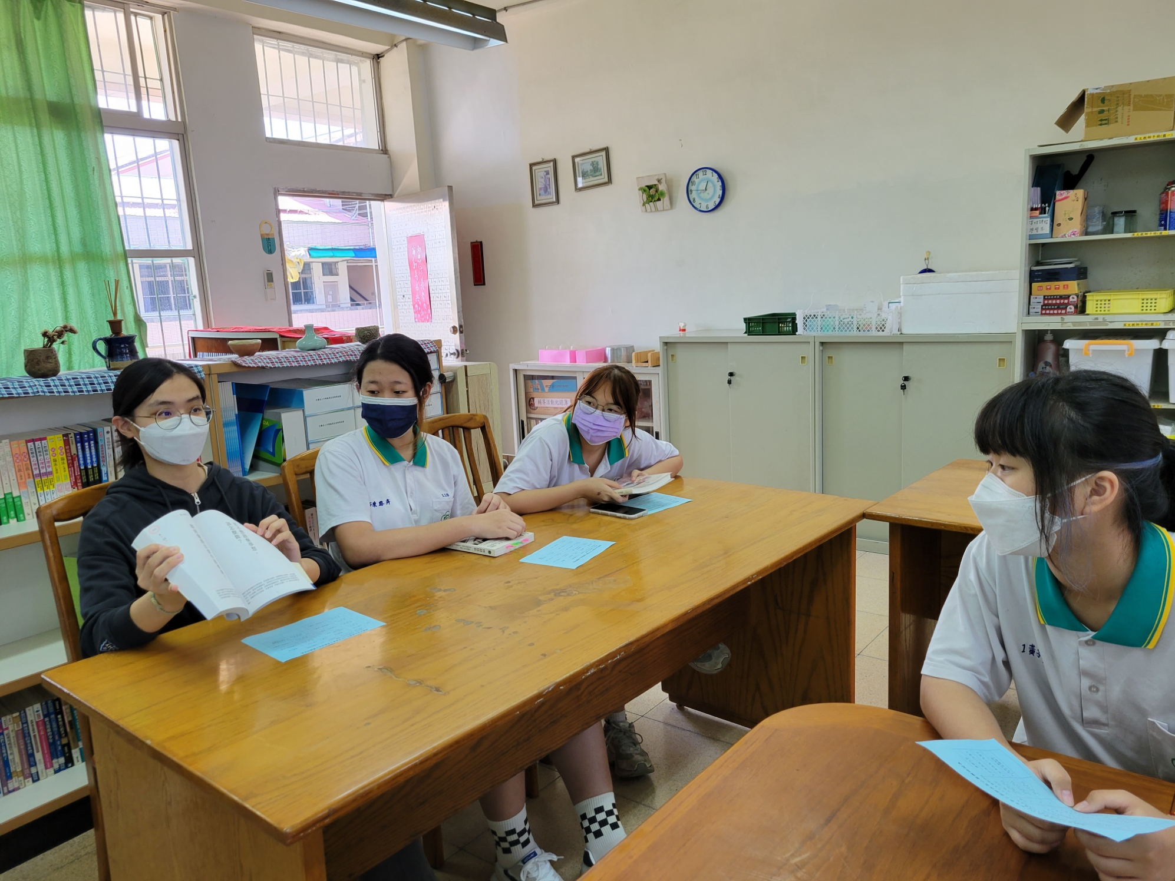
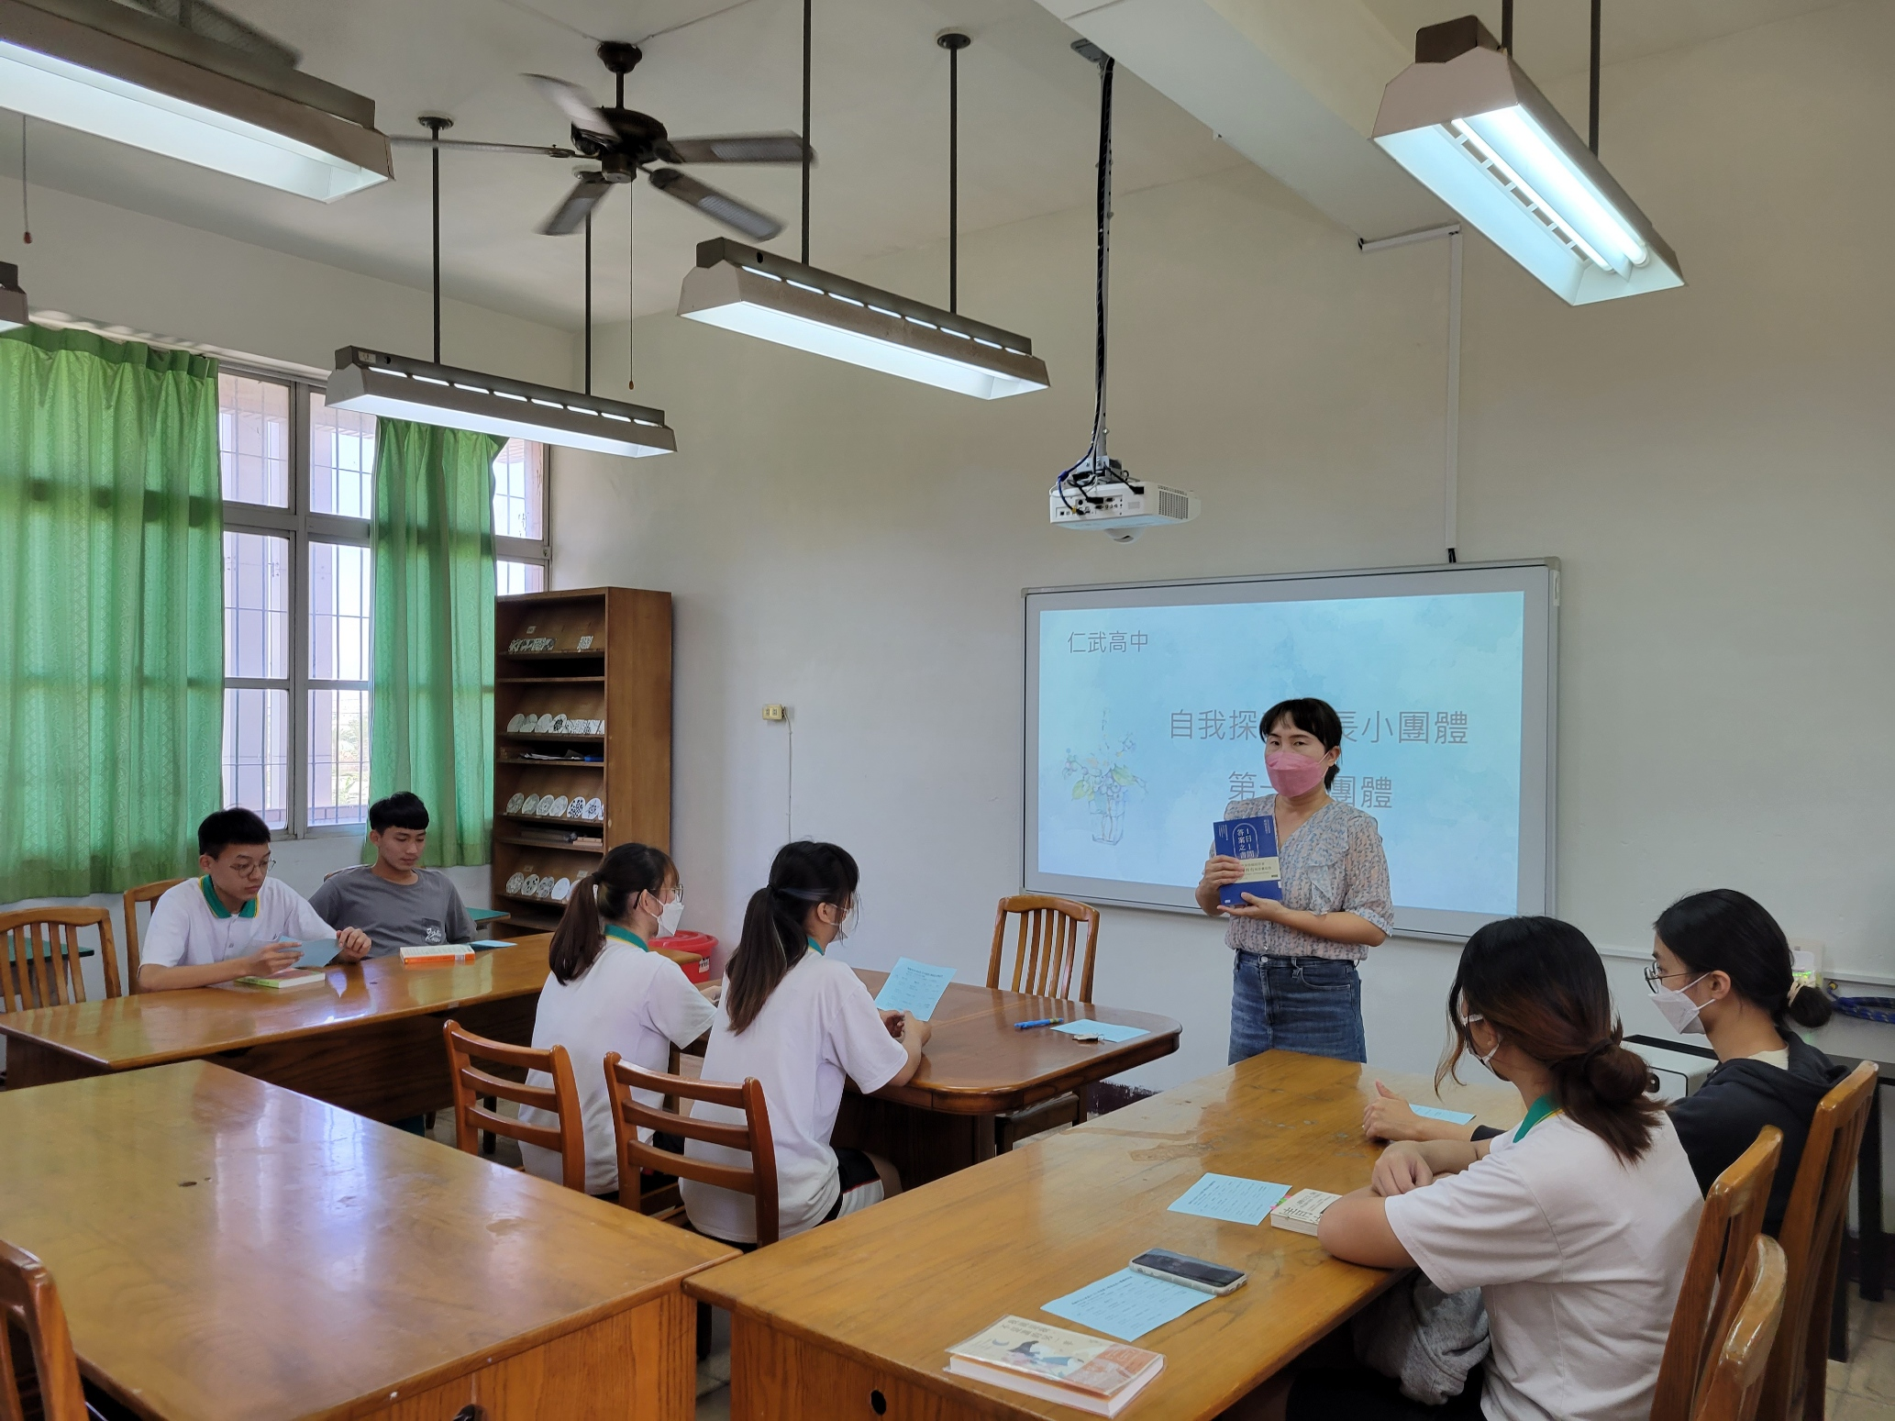
延伸-小團體諮商
慢慢的練習表達自己的想法，並分享了閱讀後的學習和感悟，
透過聆聽大家的想法和故事，帶給了我意想不到的啟發。

Slide 17

Theme 04

Slide 18
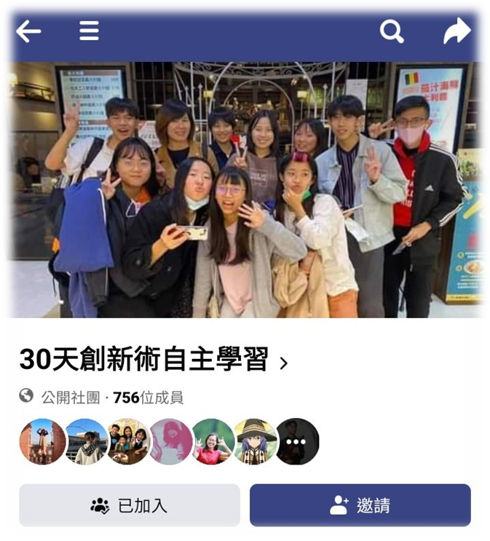


Slide 19
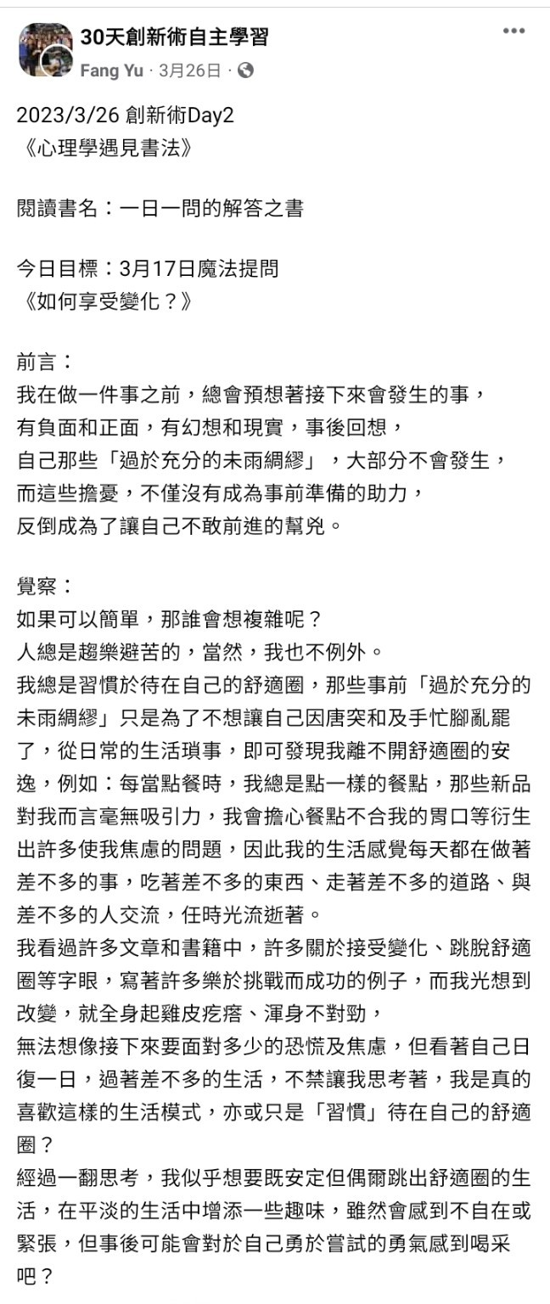
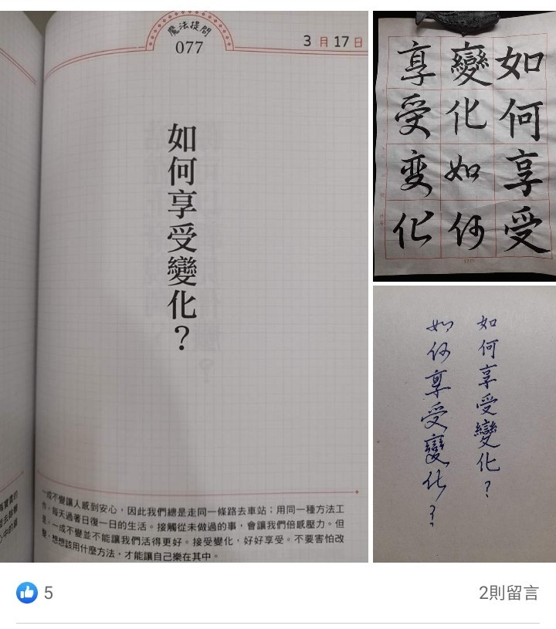
我如何執行
Step3
將內容整理之後，於創新術臉書PO文

Slide 20
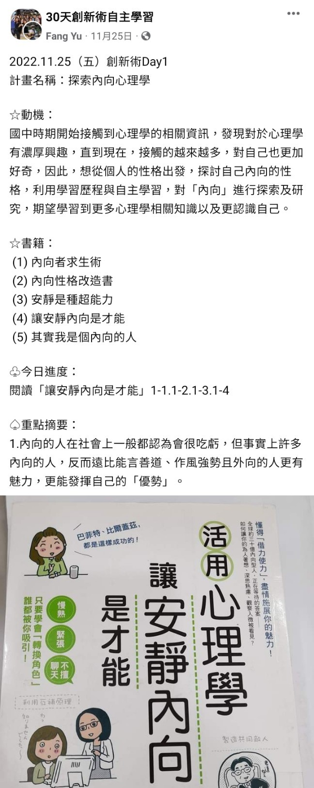
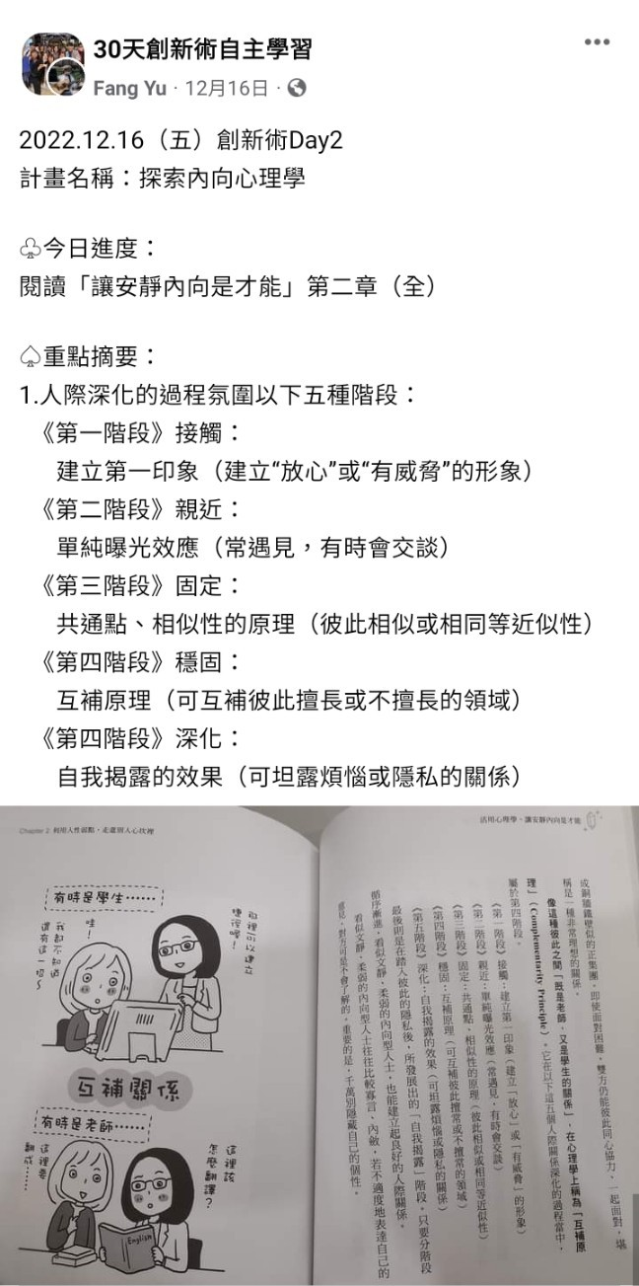
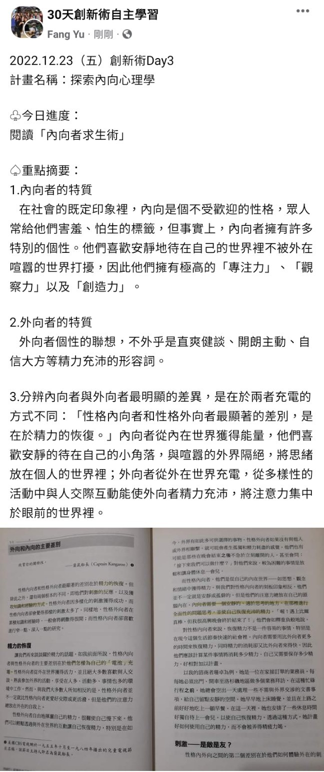


原先PO文紀錄
三
篇

Slide 21
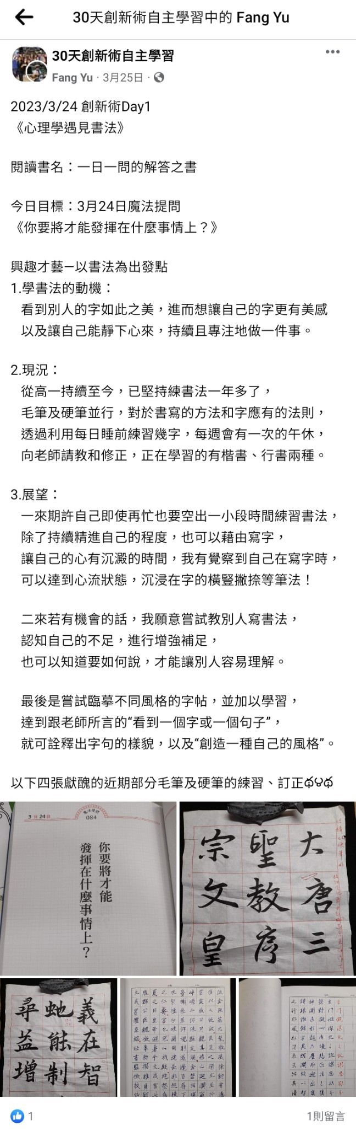
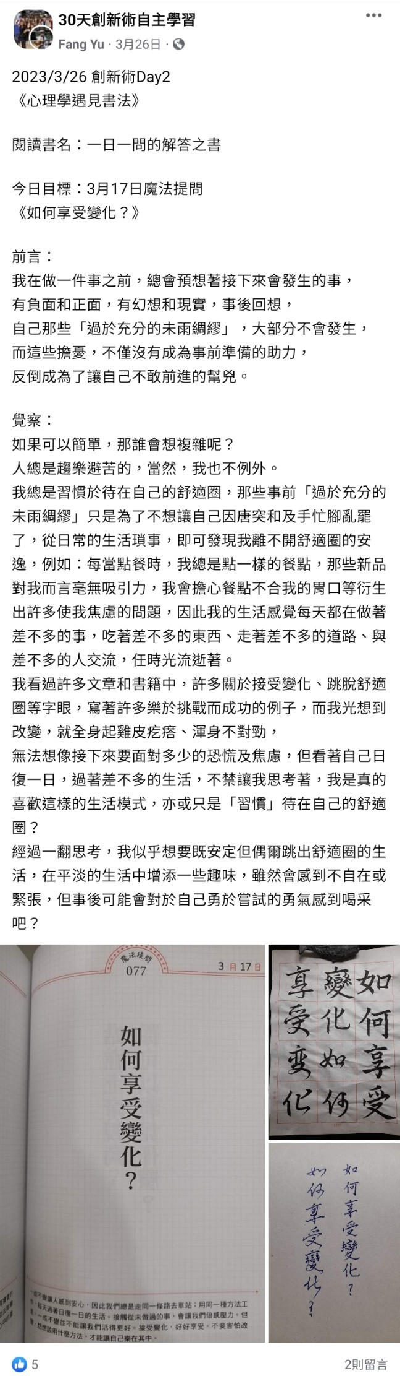
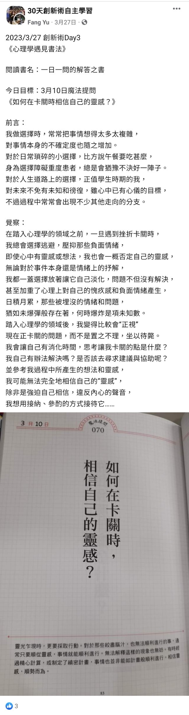
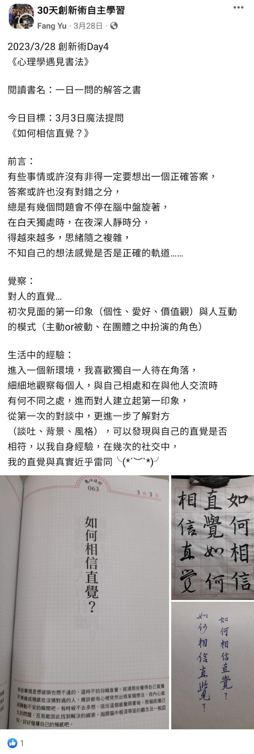
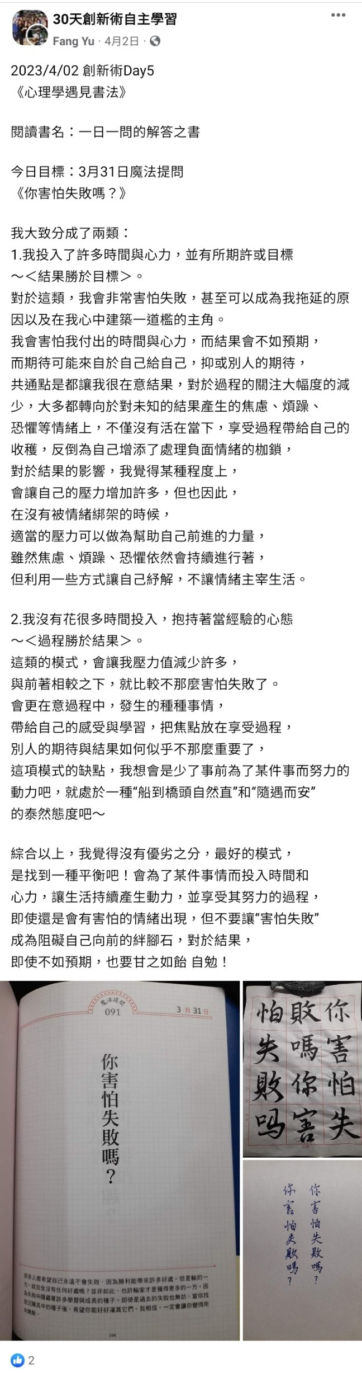
近期PO文紀錄
十篇

Slide 22
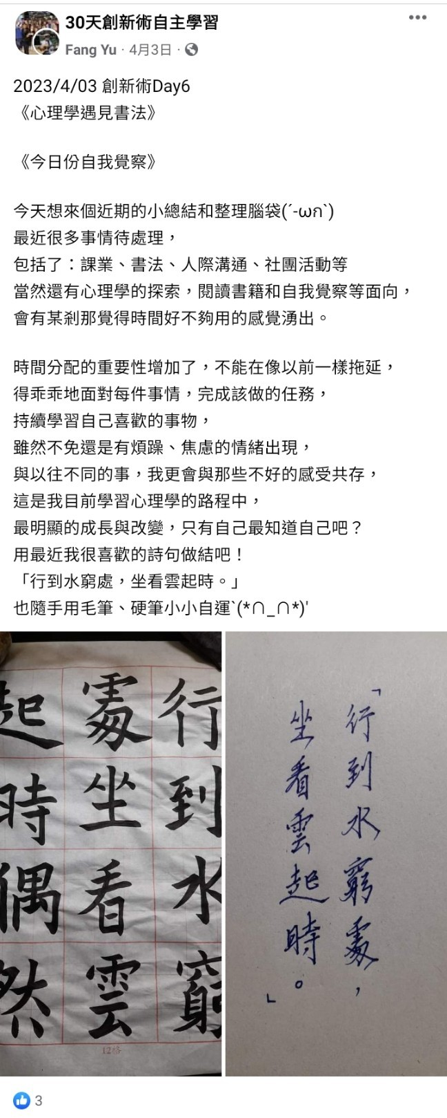
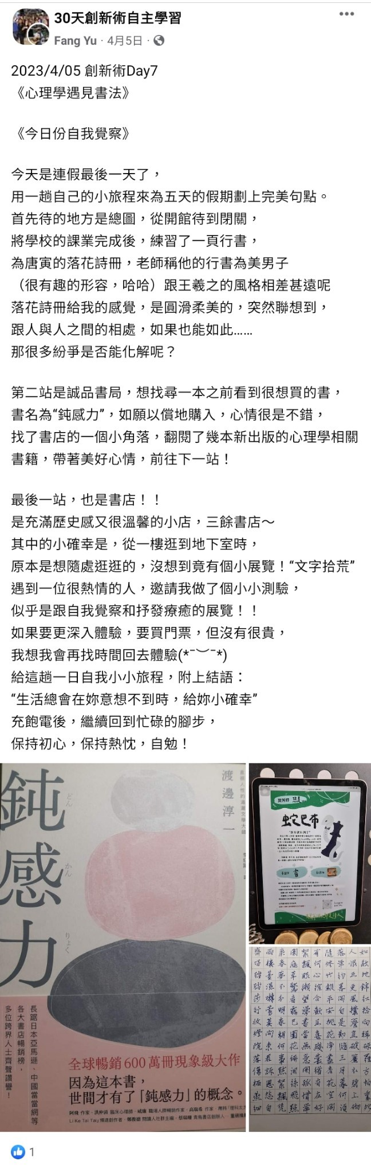
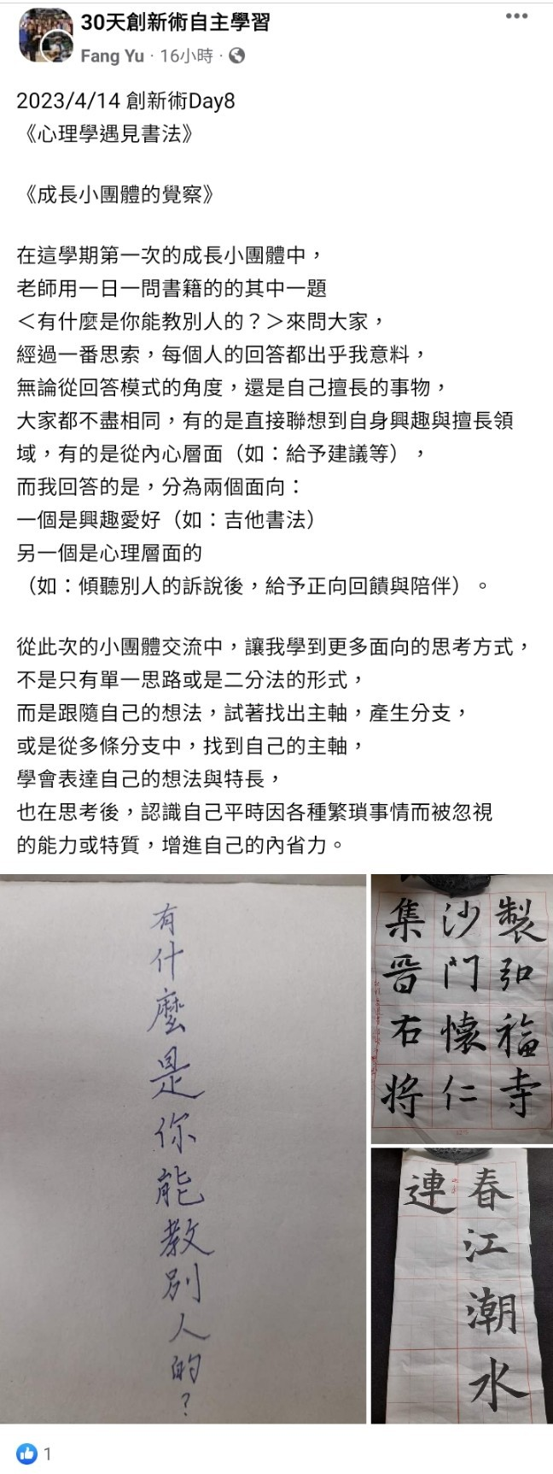
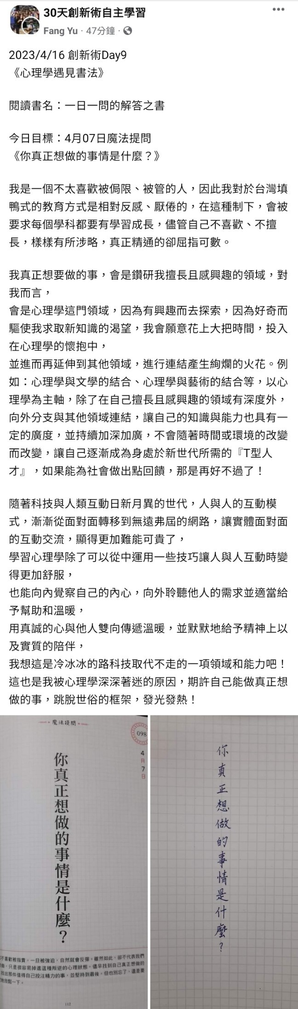
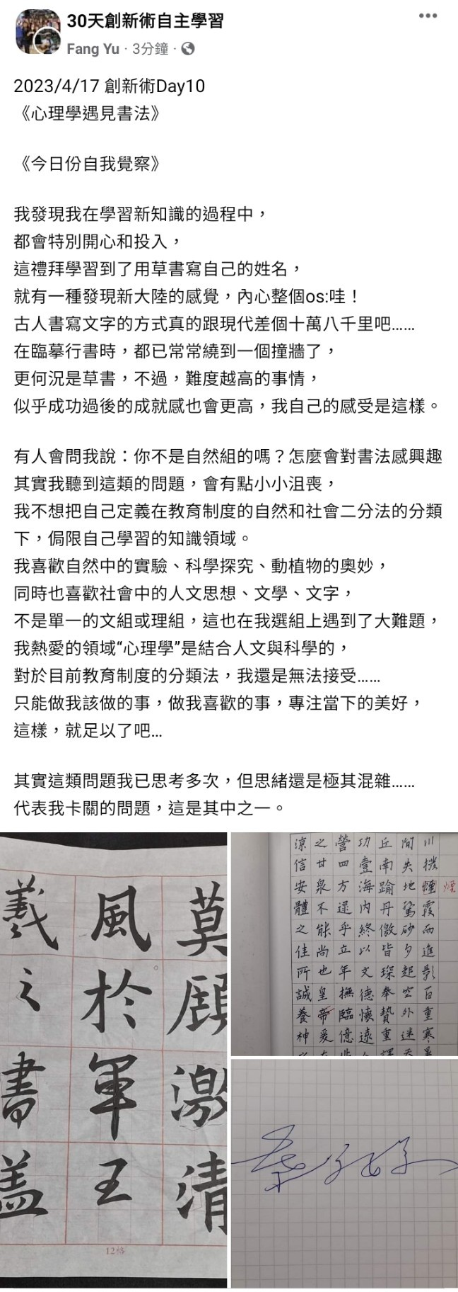
近期PO文紀錄
十篇

Slide 23

Theme 05

Slide 24
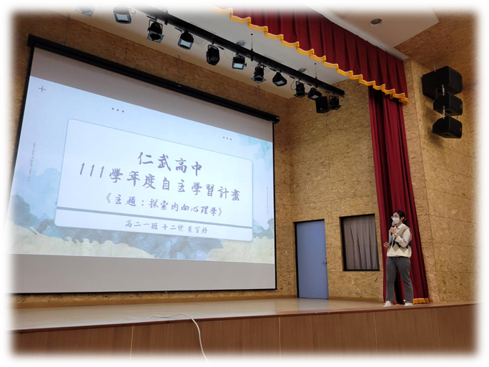
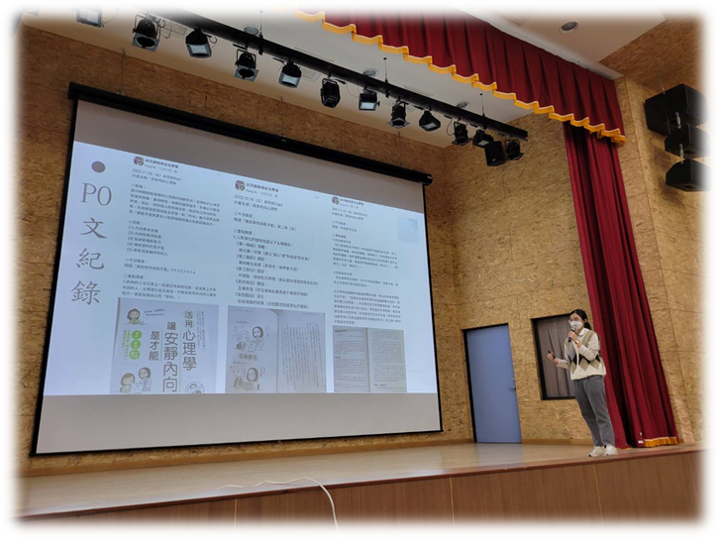
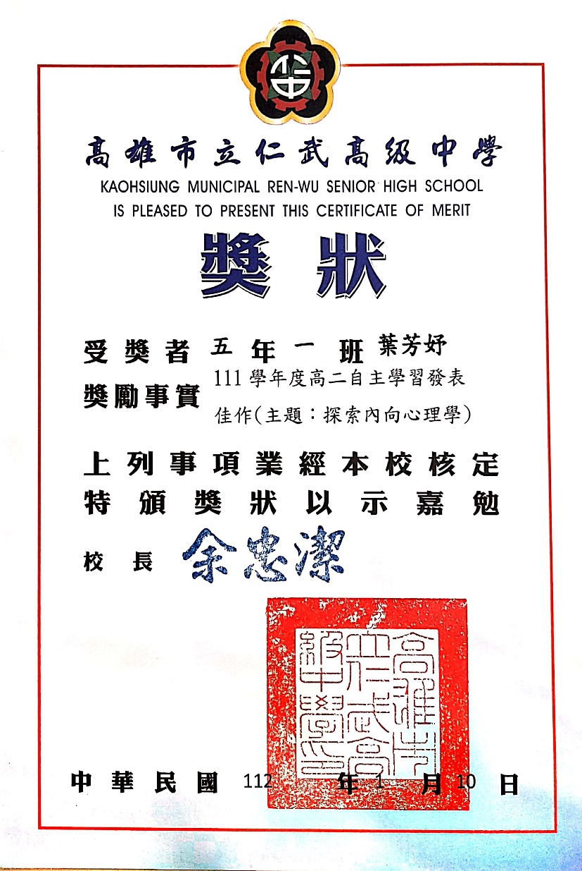
校內自主學習成果發表會

Slide 25
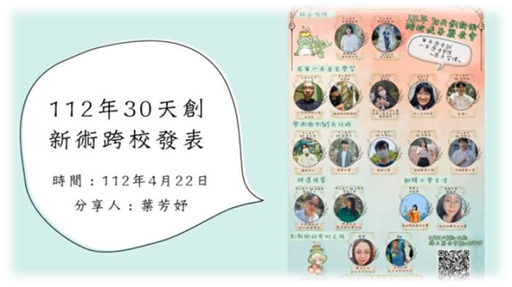
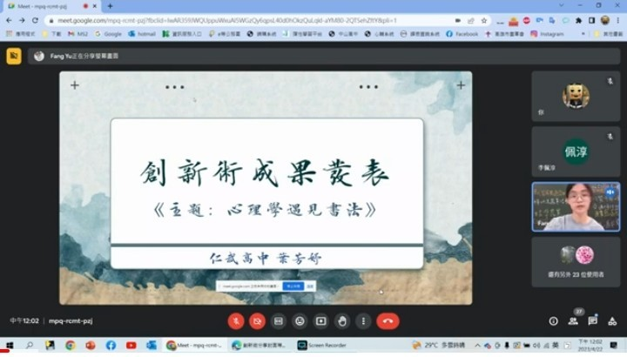
創新術跨校分享

Slide 26
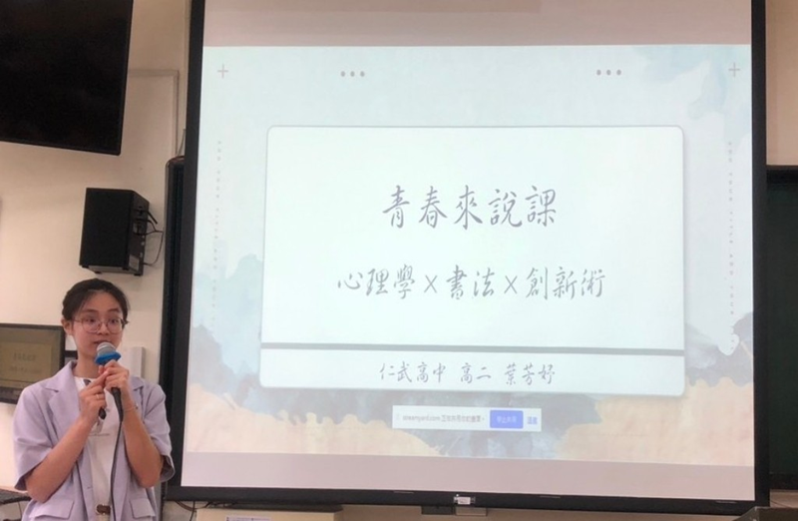
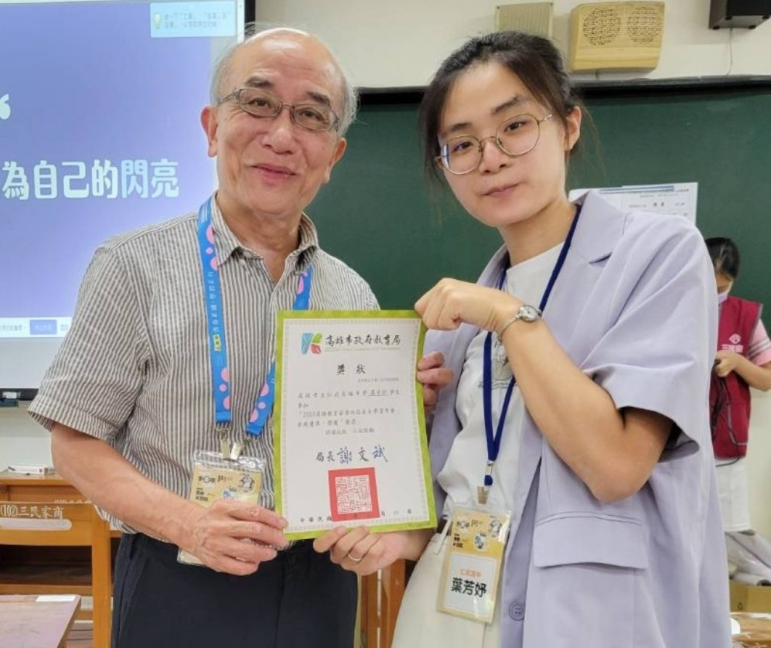
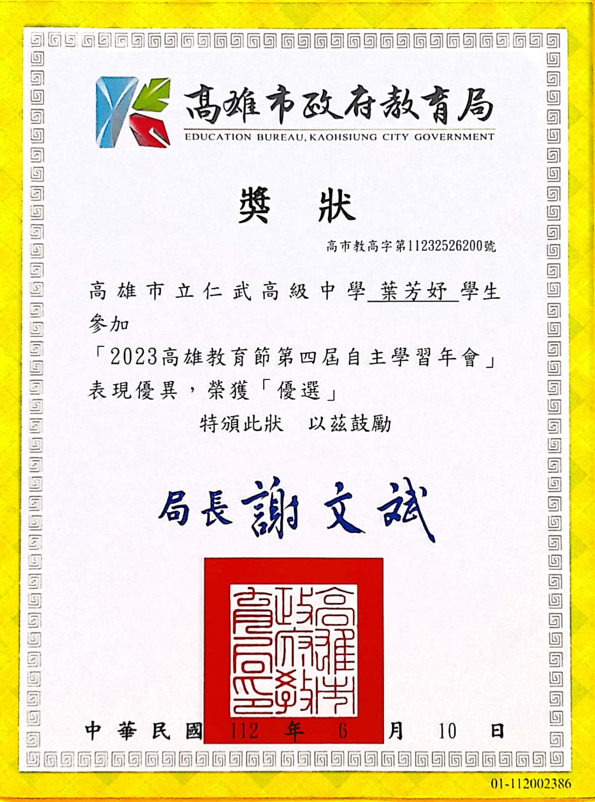
青春來說課

Slide 27

Theme 06

Slide 28

考驗
1.老師給予的任務（小論文、成果發表）
2.對自己的期許（在自己擅長且喜愛的領域有所成績）
3.懶惰與拖延（事情越多，不想開始的情況越嚴重）
4.時間管理（課業、興趣與身心無法得到平衡）

Slide 29




1.跳脫舒適圈
透過自我對話，幫助了我釐清思緒，加上師長的
推波助瀾，讓我有勇氣面對挑戰、一次次地突破自己！
2.為聽眾換位思考
身為內向者的我，從原先的自我吸收知識進階到
向一群人分享我的所學與經驗，是項巨大考驗，
透過反覆的演練及修正，讓聽眾有最佳的感受。
3. 減少自我批判，接納真正的自己
藉由自主學習，我有了更多的自我覺察，也讓我更認識
內在的自己，並接納獨一無二的“我”。

Slide 30






Thank you
for
Listening！

